Slide 1
web APIs 第四天
日期对象、DOM节点、移动端滑动

Slide 2
日期对象
节点操作
M端事件
JS插件
综合案例

Slide 3
理解节点(标签)的增删改查
具备编写增加学生信息表案例的能力

Slide 4
日期对象
01
实例化
时间对象方法
时间戳

Slide 5
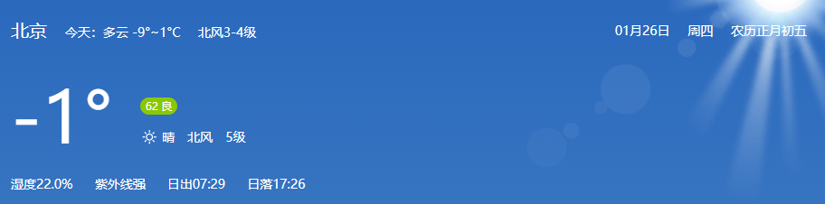
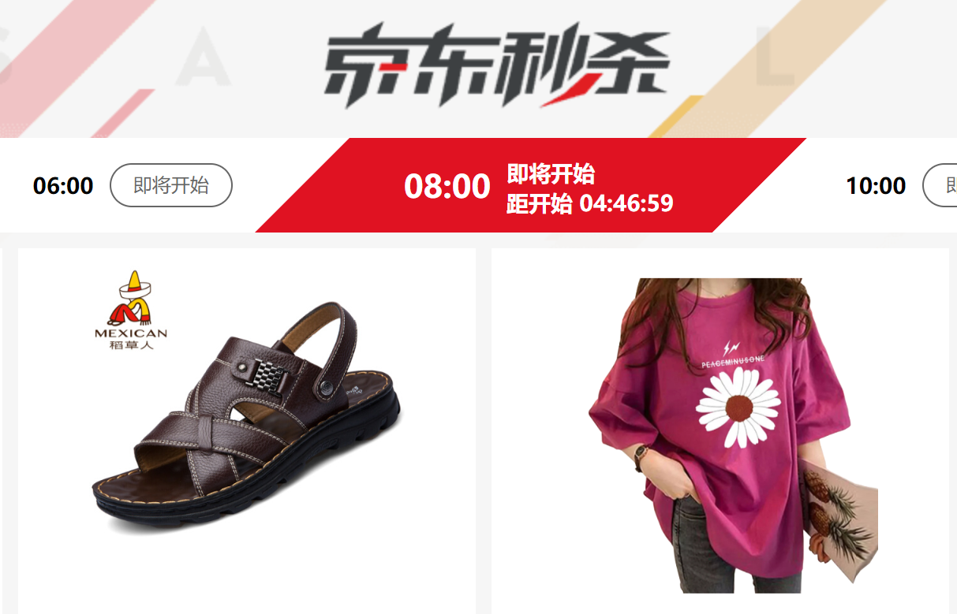
1. 日期对象 Date
日期对象：用来表示日期和时间的对象
作用：可以得到当前系统日期和时间
Date是JavaScript内置对象

Slide 6


1.1 实例化
日期对象使用必须先实例化：创建一个日期对象并获取时间
在代码中发现了 new 关键字时，一般将这个操作称为实例化
获得当前日期
获得指定日期

Slide 7
2.2 日期对象方法 - 格式化日期对象
使用场景：因为日期对象返回的数据我们不能直接使用，所以需要转换为实际开发中常用的格式（格式化日期对象）
方法 | 作用 | 说明
getFullYear() | 获得年份 | 获取四位年份
getMonth() | 获得月份 | 取值为 0 ~ 11
getDate() | 获取月份中的每一天 | 不同月份取值也不相同
getDay() | 获取星期 | 取值为 0 ~ 6
getHours() | 获取小时 | 取值为 0 ~ 23
getMinutes() | 获取分钟 | 取值为 0 ~ 59
getSeconds() | 获取秒 | 取值为 0 ~ 59

Slide 8
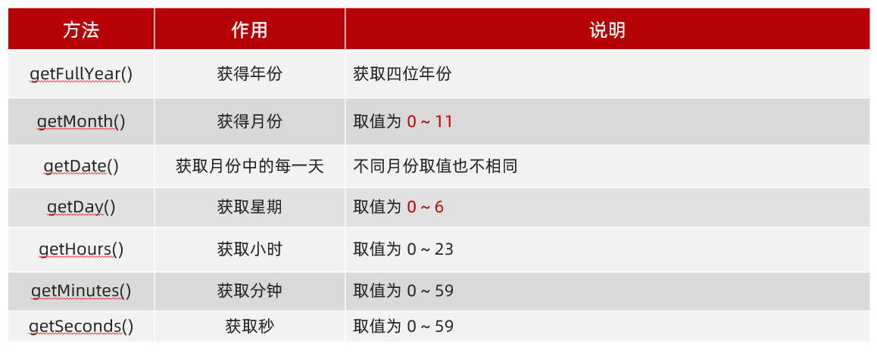
实例化日期对象怎么写？
new Date()
日期对象方法里面月份和星期有什么注意的？
月份是0~11, 星期是 0~6

Slide 9

案例
页面显示自动变化的日期和时间案例
需求：将当前日期以：2088年8月8号 08:08:56 显示到页面中
分析：
①：封装一个函数 getDateTime，显示 2088年8月8号 08:08:56 格式
②：记得时间的数字要补0 成为 08:08:56 格式
③：字符串拼接后，通过 innerText 给 div标签显示到页面中，并添加定时器效果

Slide 10
2.2 日期对象方法
格式化日期对象另外一种方法
方法 | 作用 | 说明
toLocaleString() | 返回该日期对象的字符串（包含日期和时间） | 2099/9/20 18:30:43
toLocaleDateString() | 返回日期对象日期部分的字符串 | 2099/9/20
toLocaleTimeString() | 返回日期对象时间部分的字符串 | 18:30:43

Slide 11
日期对象
01
实例化
日期对象方法
时间戳

Slide 12
2.3 时间戳
什么是时间戳:
是指1970年01月01日00时00分00秒起至现在的总毫秒数(数字型)，它是一种特殊的计量时间的方式
使用场景： 计算倒计时效果，需要借助于时间戳完成
算法：
将来的时间戳 - 现在的时间戳 = 剩余时间毫秒数
剩余时间毫秒数转换为年月日时分秒 就是倒计时时间
将来的时间戳
1970年
2023年
2099年
现在的时间戳
剩余的时间戳

Slide 13



2.3 时间戳
三种方式获取时间戳：
getTime()
需要实例化
Date.now()
无需实例化
但是只能得到当前的时间戳
+new Date()
本质转换为数字

Slide 14
为什么需要时间戳？
计算倒计时效果，需要借助于时间戳完成
时间戳是什么？
是计量时间的方式，是指1970年01月01日00时00分00秒起至现在的总毫秒数
获取时间戳有哪三种方式？重点记住那个？
date.getTime()
+new Date() 使用较为简单
Date.now()

Slide 15

案例
倒计时效果
需求：计算到下课还有多少时间（18:30）
分析：
①：核心： 使用将来的时间戳减去现在的时间戳，封装函数 getTimer
②：把剩余的时间戳转换为 时、分、秒
③：把计算时分秒写到对应 span 盒子里面
④： 添加定时器效果自动变化时间
注意：
通过时间戳得到是毫秒，需要转换为秒在计算
转换公式：
h = parseInt(总秒数/ 60/60 %24) // 计算小时
m = parseInt(总秒数 /60 %60 ) // 计算分数
s = parseInt(总秒数%60) // 计算当前秒数

Slide 16
日期对象
节点操作
M端事件
JS插件
综合案例

Slide 17
节点操作
02
DOM 节点
查找节点
增加节点
删除节点

Slide 18
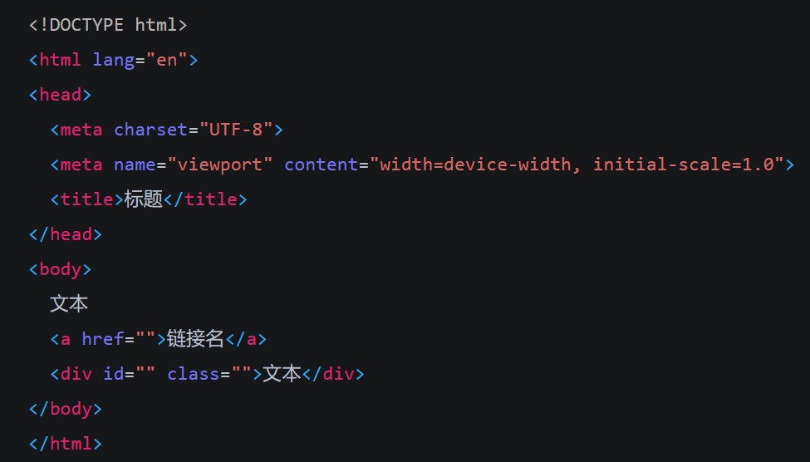
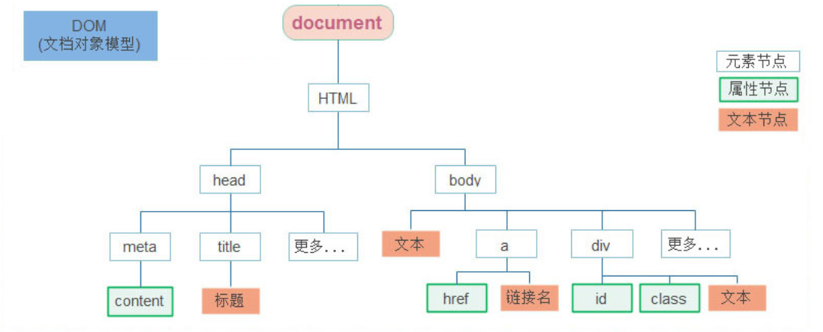
2.1 DOM节点
DOM树：DOM 将 HTML文档以树状结构直观的表现出来，我们称之为 DOM 树 或者 节点树
节点（Node）是DOM树(节点树)中的单个点。包括文档本身、元素、文本以及注释都属于是节点。

Slide 19
2.1 DOM节点
DOM树：DOM 将 HTML文档以树状结构直观的表现出来，我们称之为 DOM 树 或者 节点树
节点（Node）是DOM树(节点树)中的单个点。包括文档本身、元素、文本以及注释都属于是节点。
元素节点（重点）
所有的标签 比如 body、 div
html 是根节点
属性节点
所有的属性 比如 href
文本节点
所有的文本
学习节点有什么好处？
利用节点关系可以更好的操作元素（比如查询更方便）

Slide 20
什么是DOM树？
DOM 将 HTML文档以树状结构直观的表现出来
什么是DOM 节点？
DOM树里每一个点都称之为节点
DOM节点的分类？我们重点记住哪个？
元素节点 比如 div标签
属性节点 比如 class属性
文本节点 比如标签里面的文字

Slide 21
节点操作
02
DOM 节点
查找节点
增加节点
删除节点

Slide 22
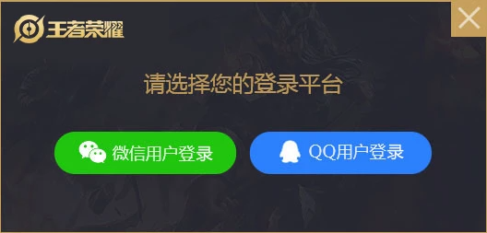
2.2 查找节点
查找节点：利用节点关系查找节点，返回的都是对象
父节点
子节点
兄弟节点
有了查找节点可以使我们选择元素更加方便

Slide 23

2.2 查找节点
父节点查找：
parentNode
返回最近一级的父节点对象， 找不到返回为 null

Slide 24
关闭王者荣耀案例
需求：点击关闭按钮，关闭弹窗
分析：
①：点击关闭按钮，关闭父元素

Slide 25
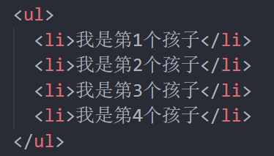
2.2 查找节点
子节点查找：
children（重点）
获得所有子元素节点，返回的是一个伪数组
节点对象.children

Slide 26
2.2 查找节点
兄弟关系查找：
下一个兄弟
上一个兄弟
节点对象.nextElementSibling
该属性获取节点的下一个兄弟节点
节点对象.previousElementSibling
该属性获取节点的上一个兄弟节点

Slide 27
查找所有子元素节点用那个属性？返回值是什么？
节点对象.children
返回的是伪数组
查找兄弟节点有哪2个属性？
nextElementSibling 下一个兄弟
previousElementSibling 上一个兄弟

Slide 28
节点操作
02
DOM 节点
查找节点
增加节点
删除节点

Slide 29
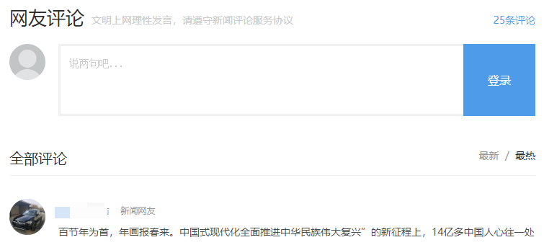
2.3 增加节点
很多情况下，我们需要在页面中增加元素
比如，点击发布按钮，可以新增一条信息
一般情况下，我们新增节点，按照如下操作：
创建一个新的节点
把创建的新的节点放入到指定的元素内部

Slide 30

2.3 增加节点
1.创建节点
即创造出一个新的网页元素
创建元素节点语法：

Slide 31
2.3 增加节点
2.追加节点
要想在界面看到，还得插入到某个父元素中
父元素最后一个子节点之后，插入节点元素
父元素第一个子元素的之前，插入节点元素
element.append()
element.prepend()

Slide 32
节点操作
02
DOM 节点
查找节点
增加节点
删除节点

Slide 33
2.4 删除节点
若一个节点在页面中已不需要时，可以删除它
语法
把对象从它所属的 DOM 树中删除
删除节点和隐藏节点（display:none） 有区别的： 隐藏节点还是存在的，但是删除，则从DOM树中删除
element.remove()

Slide 34
日期对象
节点操作
M端事件
JS插件
综合案例

Slide 35
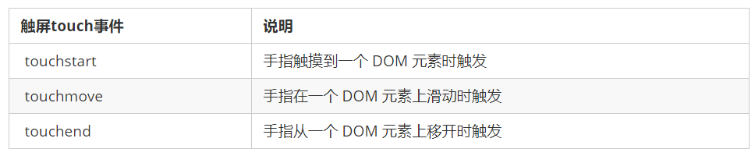
3. M端事件
M端(移动端)有自己独特的地方。比如触屏事件 touch（也称触摸事件），Android 和 IOS 都有。
touch 对象代表一个触摸点。触摸点可能是一根手指，也可能是一根触摸笔。触屏事件可响应用户手指（或触控笔）对屏幕或者触控板操作。
常见的触屏事件如下：

Slide 36
日期对象
节点操作
M端事件
JS插件
综合案例

Slide 37
4.插件-swiper
插件: 就是别人写好的一些代码,我们只需要复制对应的代码,就可以直接实现对应的效果
学习插件的思路：
看官网。了解这个插件可以完成什么需求 https://www.swiper.com.cn/
查看基本使用流程 。 https://www.swiper.com.cn/usage/index.html
写个小demo。看在线演示,找到符合自己需求的demo https://www.swiper.com.cn/demo/index.html
应用的开发中。

Slide 38
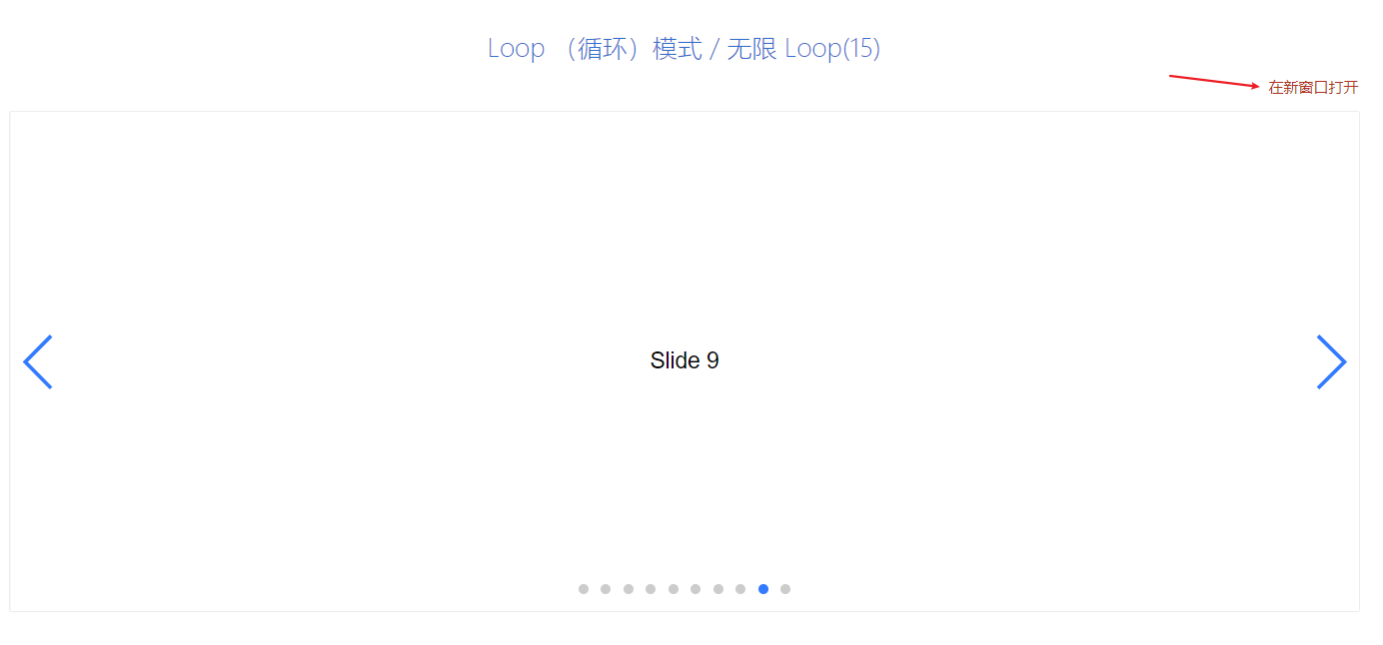
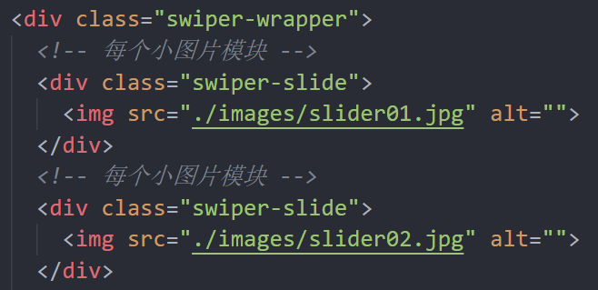
4.插件-swiper
小demo的实现步骤
下载相关js文件和css文件引入到html页面中
找到自己喜欢的轮播图 demo，新窗口中打开，然后复制相关css、html、js代码
填充自己的图片

Slide 39
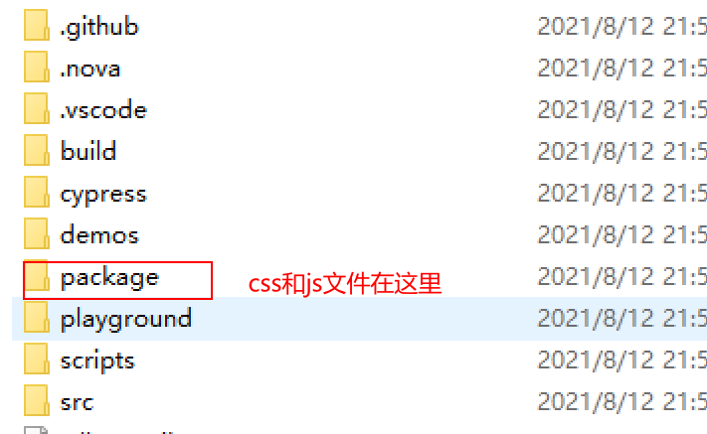
4.插件
1. 本地文件

Slide 40
插件- AlloyFinger
AlloyFinger 是腾讯 AlloyTeam 团队开源的超轻量级 Web 手势插件，为元素注册各种手势事件
github地址：https://github.com/AlloyTeam/AlloyFinger
使用步骤：
1. 下载js库：http://alloyteam.github.io/AlloyFinger/alloy_finger.js
2. 将AlloyFinger库引入当前文件：<script src="alloy_finger.js"></script>
或者使用在线地址：<script src="https://unpkg.com/alloyfinger@0.1.16/alloy_finger.js"></script>
3. 配置
new AlloyFinger(element, { // element 是给哪个元素做滑动事件
swipe: function (e) {
// 滑动的时候要做的事情 e.direction 可以判断上下左右滑动 Left Right 等
}
})

Slide 41
日期对象
节点操作
M端事件
JS插件
综合案例

Slide 42
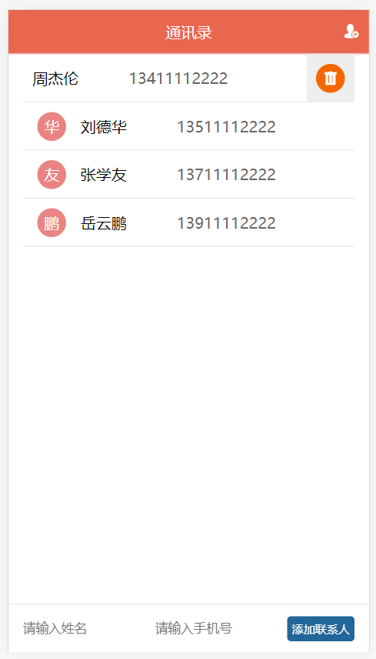
通讯录(移动端)

Slide 43
通讯录(移动端)
渲染业务
滑动业务
新增业务
删除业务

Slide 44
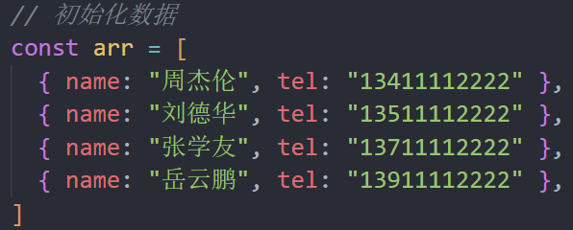
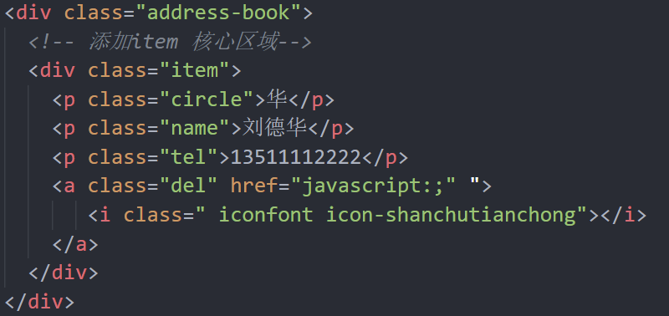
通讯录(移动端)
渲染业务
核心思路：
①：遍历准备好的对象数组
②：遍历数组，我们使用新方法 forEach()
element 是数组元素
index 是数组元素的索引号
③：利用字符串拼接，渲染页面
注意封装渲染函数，后期要用
④：里面需要用到字符串截取，取出姓名最后一个字作为头像
字符串.substring(起始索引号, [结束索引号])
arr.forEach(function (element, index) { /* … */ })

Slide 45
通讯录(移动端)
渲染业务
滑动业务
新增业务
删除业务

Slide 46
通讯录(移动端)
滑动业务
核心思路：
利用AlloyFinger手势插件来实现滑动效果
①：利用forEach遍历每个 item
②：遍历的同时给每个 item 添加滑动效果
如果是左侧滑动，则添加active类，则实现滑动效果，显示删除按钮
否则移除active这个类，则是隐藏删除按钮
③：需要封装一个函数 initSwipe ，提供给渲染函数使用

Slide 47
通讯录(移动端)
渲染业务
滑动业务
新增业务
删除业务

Slide 48
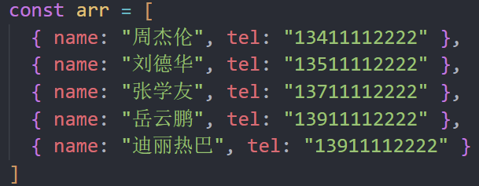
通讯录(移动端)
新增业务
说明：
本次案例，我们尽量减少dom操作，采取操作数据的形式，为了后期Vue做铺垫
增加和删除都是针对于数组的操作，然后根据数组数据渲染页面（数据驱动视图）
思路：
新增数据
追加给数组
利用数组渲染页面

Slide 49
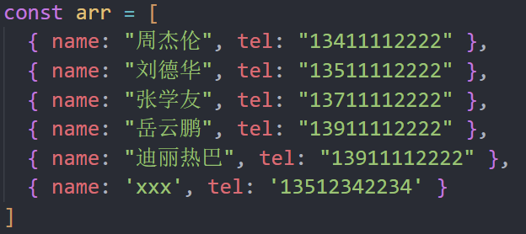
通讯录(移动端)
新增业务
核心步骤：
①： 用户点击按钮，先判断姓名和电话是否为空，如果为空则提示不能为空，终止执行
②： 如果用户输入正确，则把收集的表单数据生成对象，追加给 arr 数组
③： 重新渲染页面，然后清空姓名和手机号表单

Slide 50
通讯录(移动端)
渲染业务
滑动业务
新增业务
删除业务

Slide 51
通讯录(移动端)
删除业务
说明：
本次案例，我们尽量减少dom操作，采取操作数据的形式，为了后期Vue做铺垫
增加和删除都是针对于数组的操作，然后根据数组数据渲染页面（数据驱动视图）
思路：
确定要删除的数据
数组删除对应数据
渲染页面

Slide 52
通讯录(移动端)
删除业务
核心步骤：
①： 因为新增了数据，此处采取事件委托的形式注册点击事件
新增元素无法直接注册事件，但是父级 book 盒子没有变化，所以给他注册点击事件
②：利用自定义属性得到当前点击元素的索引号，确定要删除第几条数据
心得总结：
事件委托的两个重要作用：
1. 减少了注册次数
2. 给新增元素注册事件

Slide 53
通讯录(移动端)
删除业务
核心思路：
③：删除数组中对应索引号的数据，然后重新渲染页面
删除方法使用 splice(起始索引号，[删除几个])
④：防止误删除，所以删除时候，可以添加confirm确认框，确认是否删除

Slide 54
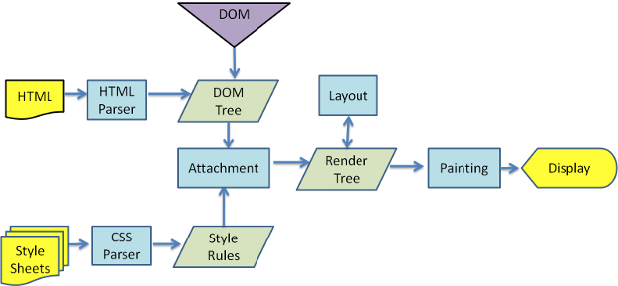
拓展-重绘和回流
解析（Parser）HTML，生成DOM树(DOM Tree)
同时解析（Parser） CSS，生成样式规则 (Style Rules)
根据DOM树和样式规则，生成渲染树(Render Tree)
进行布局 Layout(回流/重排):根据生成的渲染树，得到节点的几何信息（位置，大小）
进行绘制 Painting(重绘): 根据计算和获取的信息进行整个页面的绘制
Display: 展示在页面上
1. 浏览器是如何进行界面渲染的

Slide 55
拓展-重绘和回流
回流(重排)
当 Render Tree 中部分或者全部元素的尺寸、结构、布局等发生改变时，浏览器就会重新渲染部分或全部文档的过程称为 回流。
重绘
由于节点(元素)的样式的改变并不影响它在文档流中的位置和文档布局时(比如：color、background-color、outline等), 称为重绘。
重绘不一定引起回流，而回流一定会引起重绘。

Slide 56
拓展-重绘和回流
会导致回流（重排）的操作：
页面的首次刷新
浏览器的窗口大小发生改变
元素的大小或位置发生改变
改变字体的大小
内容的变化（如：input框的输入，图片的大小）
激活css伪类 （如：:hover）
脚本操作DOM（添加或者删除可见的DOM元素）
简单理解影响到布局了，就会有回流

Slide 57
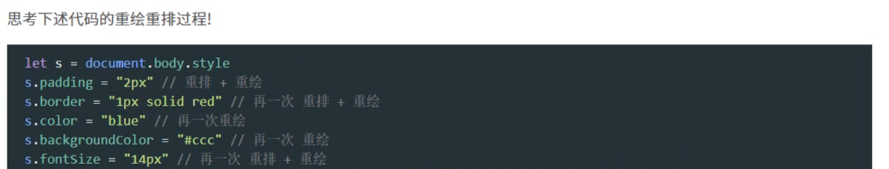
拓展-重绘和回流

